Slide 1
Temporaliser son projet
méthodologie de projet

Slide 2
Définition
Temporaliser son projet c’est classer, ordonner un événement ou une action dans le temps.
Le rétroplanning est la clé de la réussite d’un événement ! Outil de montage d’un projet, il rassemble toutes les tâches nécessaires à la bonne réalisation de celui-ci. Qu’il soit événementiel ou non, il s’adapte à tous types de projets. Aujourd’hui nous allons découvrir en 5 étapes comment réaliser un rétroplanning efficace.

Slide 3
Pourquoi temporaliser son projet ?
Lorsque l’on décide de se lancer dans un projet, l’une des premières choses qu’un chef d’entreprise doit faire est de planifier son projet. Logique, n’est-ce pas ?
Néanmoins, si élaborer un plan de projet solide peut être rapide et facile, cela peut aussi parfois être un processus complexe qui prend du temps. Cela dépend principalement de la nature du projet. Ceci étant dit, il ne faut pas sous-estimer l’importance de bien planifier son projet
Augmenter les performances et taux de réussite ;
Malheureusement, en règle générale, le taux d’échec sur les projets (pas dans le cadre d’un BP; plutôt des gros projets d’entreprise) se situe autour de 70%. Atteindre les objectifs que l’on s’est fixé pour un projet n’est souvent pas aussi facile qu’il n’y paraît.
Il y a plusieurs raisons pour lesquelles les projets échouent. Par exemple, 33% des entreprises déclarent que la principale cause à l’échec d’un projet est que les membres de l’équipe n’étaient pas sûrs de leurs rôles et responsabilités individuels. 37% des projets échouent parce que les dirigeants ne définissent pas clairement les objectifs et les étapes du projet.

Slide 4
Pourquoi temporaliser son projet ?
Temporaliser son projet permet d’économiser de l’argent
Les projets échoués coûtent cher, Même lorsqu’une entreprise réussit à mener à bien un projet, elle peut encore utiliser beaucoup de budget supplémentaire inutile.
Un projet mal planifié peut facilement se heurter à des retards, des problèmes inattendus ou à une dérive des objectifs. La dérive des objectifs se produit lorsqu’un projet augmente progressivement en taille (et en coût) en raison de circonstances ou de changements imprévus.
Planifier son projet permet de bénéficier d’un cadre pour la phase d’exécution, ce qui permet d’éliminer les activités et les modèles inutiles.

Slide 5
Pourquoi temporaliser son projet ?
temporaliser son projet améliore la communication d’équipe
Bien communiquer est essentiel pour que le projet s’exécute de manière fluide, et cela s’applique aux projets de toute taille et de tout type.
Même deux collaborateurs doivent bien communiquer pour s’assurer qu’ils terminent les tâches du projet à temps.
Lorsqu’un projet implique plusieurs employés ou équipes, des fournisseurs tiers et peut-être même des membres du personnel dans d’autres lieux ou fuseaux horaires, il devient alors vital de planifier temporaliser les taches de chacun, ainsi que la façon dont les chefs de projet et les membres de l’équipe géreront les communications.
Mettre en place des réunions, hebdomadaire, mensuel
Un plan de projet prend en compte les besoins de communication de l’équipe et permet de mettre en place les solutions pour que chacun ait accès aux informations en temps réel de la manière la plus efficace possible : e-mails, chat en temps réel, réunions virtuelles, documents partagés, etc.

Slide 6
Pourquoi temporaliser son projet ?
Temporaliser son projet garantit que les ressources seront utilisées au mieux
L’un des éléments clés de la planification de projet est la gestion des ressources.
Tout projet repose sur des ressources : personnel, équipement, budget, espace de bureau et temps. Avec de mauvais calcule dans la gestion du temps, les ressources peuvent s’épuiser précocement et engendrer des dépenses imprévues, voir amener le projet a l’échec.

Slide 7
Pourquoi temporaliser son projet ?
Temporaliser le projet stimule la performance
Faire un échéancier permet de prioriser les taches et par conséquent stimuler la performance, Lorsqu’elle est effectuée correctement, gérer ses projets consciemment économise des ressources, réduit les coûts, améliore la culture d’entreprise et améliore le moral des employés. Et une bonne gestion de projet commence toujours par la planification, la temporalisation du projet. Si votre phase de planification de projet est ciblée et précise, vous récolterez les fruits de la réussite du projet.
Pour finir temporaliser son projet permet également,
Avoir une feuille de route précise
Ne pas se faire surprendre par le temps
L’échéancier permet de n’oublier aucunes taches

Slide 8
Les étapes de creation d’un échéancier
L’objectif premier d’un échéancier ou rétroplanning est de définir le calendrier / planning de réalisation d’un projet, quel qu’il soit.
C’est un outil assez efficace qui permet de mettre à plat la totalité des tâches et actions à réaliser, et de les répartir dans le temps imparti pour la réalisation du projet en question.
RASSEMBLER LES INFORMATIONS CLÉS À METTRE DANS SON RÉTROPLANNING
Pour constituer un échéancier limpide il est essentiel d’établir une date de début et de fin de projet. Cette première étape va vous permettre de le temporaliser. Ensuite, vous pouvez lister les différentes tâches que vous devez réaliser et les rassembler dans 3 grands thèmes.
Cette première étape est essentielle car elle permet de créer les fondations du rétroplanning.

Slide 9
Les étapes de creation d’un échéancier
CONSTITUER UN ORDRE CHRONOLOGIQUE
Une fois les différentes informations rassemblées et regroupées par thématiques, la deuxième étape peut commencer. Il faut maintenant estimer le temps pour chacune des tâches et leur ordre de priorité. Ainsi, vous pourrez les organiser de façon optimale en identifiant directement les urgences.
ÉTABLIR UN CODE COULEUR DANS SON RÉTROPLANNING
Pour avoir l’esprit clair, rien de mieux que d’organiser votre rétroplanning avec un code couleur qui se doit être rapidement compréhensible. Vous pouvez répartir les couleurs en fonction des différents thèmes, de l’avancée d’une tâche… Par exemple vert lorsqu’elle est terminée, orange en cours et rouge pas encore commencée.

Slide 10
Les étapes de creation d’un échéancier
ANTICIPER
L’anticipation est capitale ! Ainsi, il est nécessaire de prévoir une marge de manœuvre car il y a – quasiment – toujours des imprévus : vous serez alors apte à affronter les éventuels contretemps.
METTRE À JOUR SON RÉTROPLANNING
Enfin, la dernière étape est une étape très importante dans le suivi de votre projet. Les dates peuvent changer, des tâches peuvent se rajouter, afin de ne pas se perdre dans le projet n’oubliez pas de mettre à jour votre rétroplanning.

Slide 11
Exemple d’échéancier
TACHES A EFFECTUER | OCT | NOV | DEC | JANv | FEV | MARS | AVRIL | MAI | JUIN
Validation du choix de projet | X
Contacter les écoles |  | X | X
Établir un budget |  |  | X
Date
Tache
Une croix à chaque date à laquelle la tache doit être effectuer, valider

Slide 12
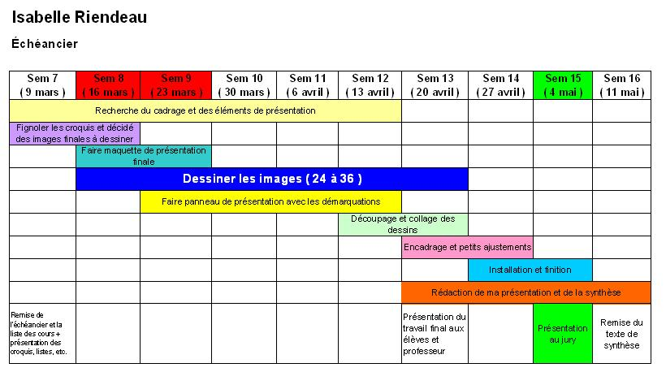
Exemple d’échéancier

Slide 13
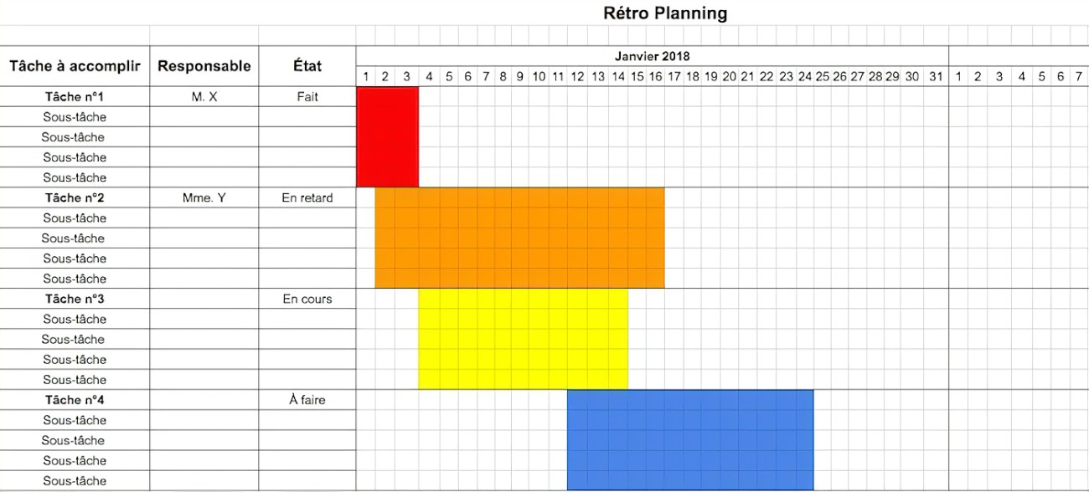
Exemple d’échéancier

